Slide 1



MANUAL
PARA PARTICIPANTES
Aula Digital – Cursos E-learning

Slide 2

INTRODUCCIÓN
Hasta hace poco tiempo la educación a distancia era considerada como una opción para aquellas personas que no tenían posibilidad de asistir a programas de educación de forma presencial.
Sin embargo, el surgimiento de las Tecnologías de la Información y la Comunicación (TIC’s), junto con una conceptualización de la educación como un proceso que se extiende a lo largo de la vida, han hecho que la educación a distancia pueda considerarse en estos momentos como una alternativa real a la educación presencial.
El uso de las tecnologías en la educación a distancia ha permitido una visión más moderna de este tipo de modalidad y ha conseguido, gracias a las TIC’s, superar uno de los mayores obstáculos que históricamente habían impedido que se instalara como una modalidad de enseñanza válida y eficiente, que era la posibilidad de interacción entre los estudiantes y tutores.
Por este motivo se desarrolló la nueva plataforma de gestión del aprendizaje virtual SENCE llamada Aula Digital. A continuación se explicará en detalle como usar la plataforma y los diferentes componentes, para acceder a ella de forma fácil y expedita.

Slide 3
MANUAL PARA PARTICIPANTES
AULA DIGITAL
ACCESO A AULA DIGITAL
ESTRUCTURA DE MI CURSO
ASPECTOS GENERALES DE NAVEGACIÓN
CIERRE SESIÓN
ACCESIBILIDAD
BIGBLUEBUTTON (BBB), ACTIVIDADES SINCRÓNICAS
ANEXO

Slide 4
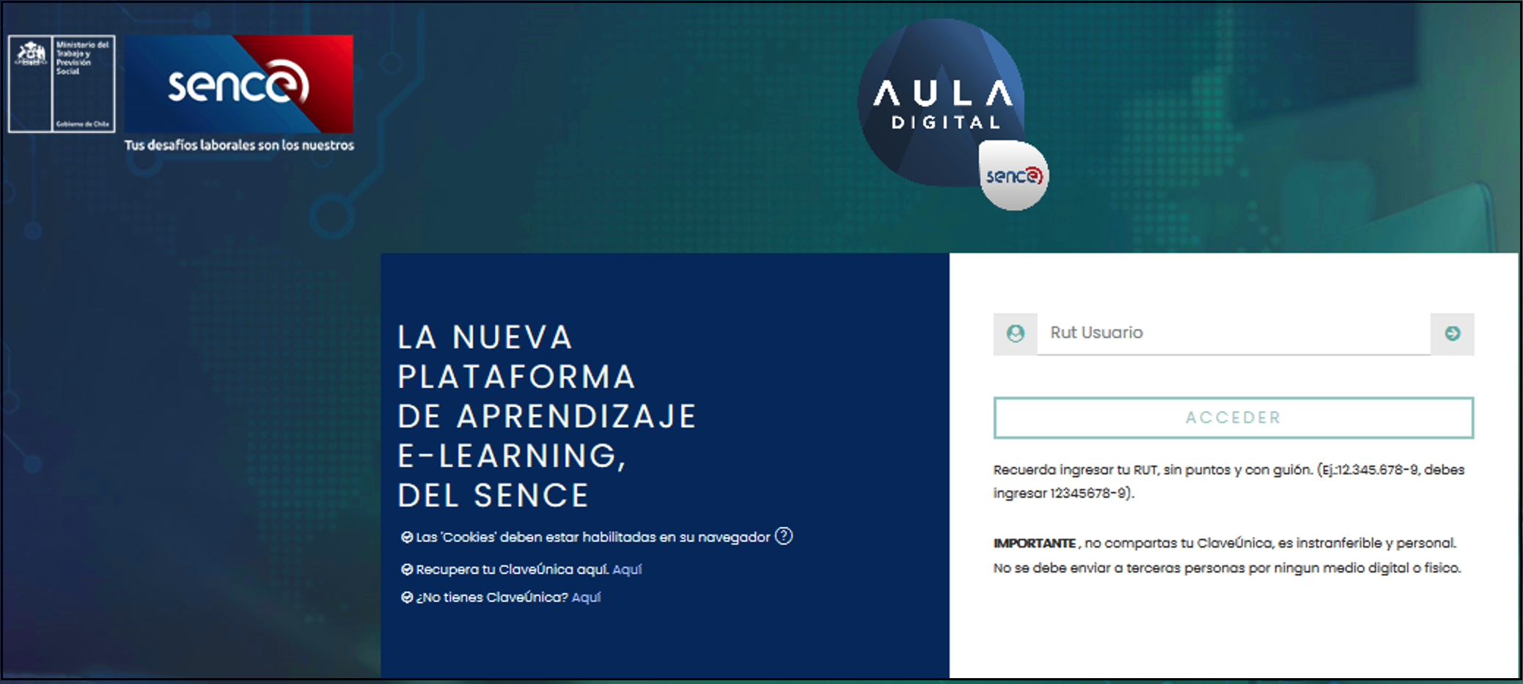
1. ACCESO A AULA DIGITAL
Como primer paso, para acceder a la plataforma de Aula Digital SENCE, se debe ingresar al siguiente enlace https://auladigital.sence.cl/

Slide 5
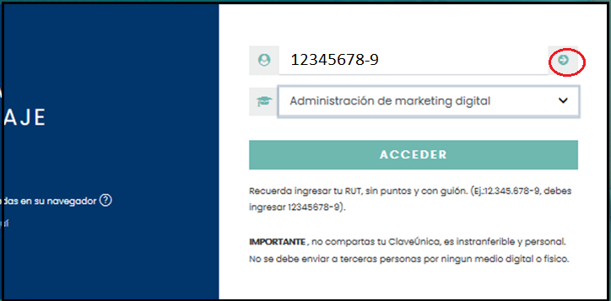
1. ACCESO A AULA DIGITAL
A continuación debes digitar tu RUT, sin puntos, con guion y dígito verificador. Por ejemplo, si el RUT es 12.345.678-9, el usuario será, 12345678-9 Luego de ingresar el RUT deberás hacer clic en la flecha verde al costado derecho del campo RUT
Posteriormente deberás hacer clic en el botón ACCEDER

Slide 6
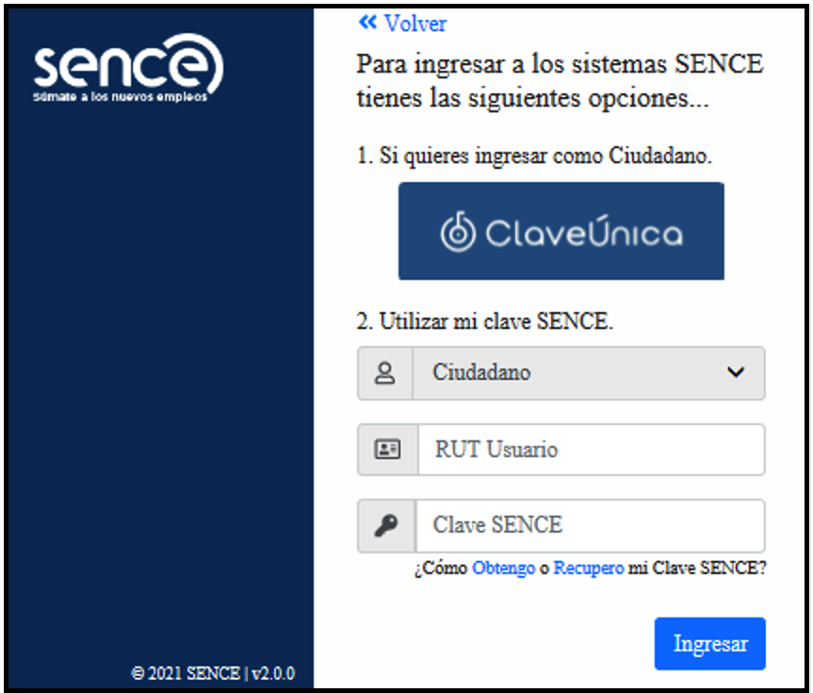
1. ACCESO A AULA DIGITAL
Realizado el paso anterior, el sitio del Aula Digital, te redirigirá al registro de datos de SENCE donde podrás ingresar con tu ClaveUnica ,

Slide 7
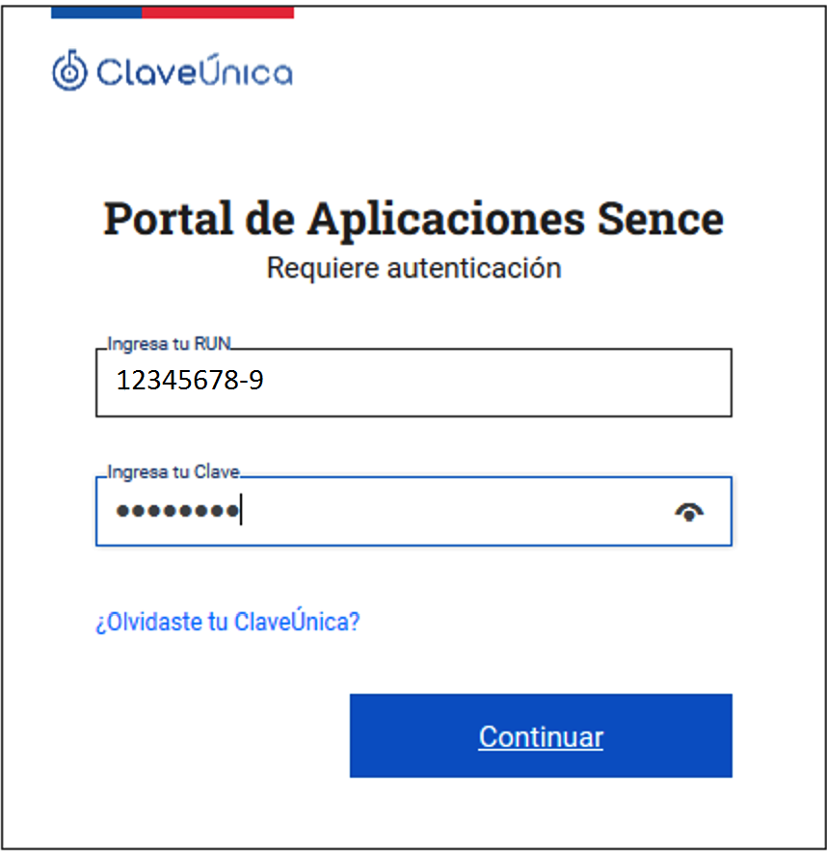
1. ACCESO A AULA DIGITAL
Realizado el paso anterior, deberás ingresar tu ClaveÚnica.
Luego de ingresar la clave, haga clic en el botón Continuar
La ClaveÚnica, es unipersonal. No compartas tu clave.

Slide 8
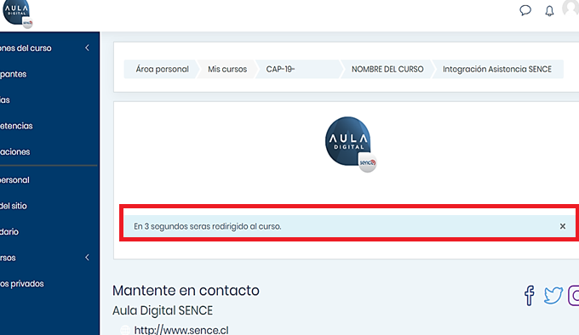
1. ACCESO A AULA DIGITAL
Validado el ingreso con la Clave SENCE (CS), serás dirigido al sitio de Aula Digital SENCE.
A continuación visualizarás un mensaje que indica que serás dirigido a tu curso, en la imagen destacada en recuadro rojo.
En caso que la Clave SENCE (CS) ingresada no sea la correcta no serás dirigido al sitio del Aula Digital, y tendrás que recuperar tu clave.

Slide 9
2. ESTRUCTURA DE MI CURSO
Antes de comenzar, es importante destacar que la estructura del curso revisado y las gráficas que serán mostradas en las láminas siguientes, son elementos de referencia.
El diseño, orden y estructura general puede variar, según el modelo metodológico y línea gráfica del ejecutor, con la cual construirá su curso dentro del Aula Digital.

Slide 10
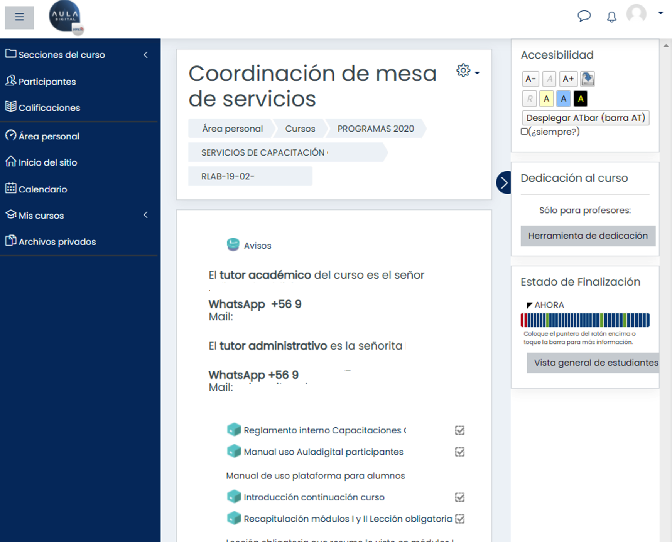
2. ESTRUCTURA DE MI CURSO
En Aula Digital, verás el curso con la siguiente configuración:
En la parte central superior aparecerá el nombre de tu curso y más abajo el contenido del curso.
En la columna izquierda y derecha aparecerán pestañas con diferentes funciones del curso y bloques como por ejemplo de accesibilidad, y de estado de finalización, las que también se explicarán en detalle más adelante.

Slide 11
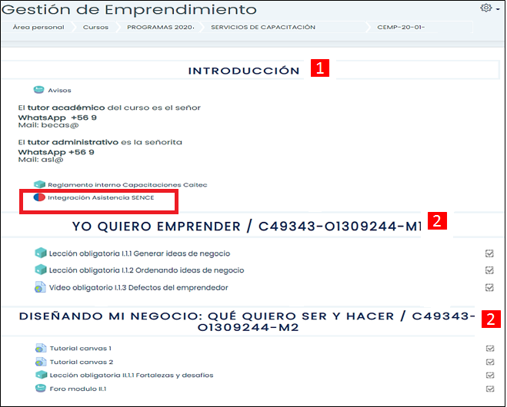
2. ESTRUCTURA DE MI CURSO
Dentro del curso, y de forma referencial podrás encontrar un módulo de bienvenida o introducción (1) donde se entrega información del curso, el reglamento o los manuales de inducción tecnológica, además de presentar a los tutores académicos y administrativos del curso con los cuales tendrás contacto permanente para apoyar el proceso de capacitación.
El botón de integración asistencia Sence, NO es un recurso que se deba marcar, por tanto NO debe tener marca de estado de finalización.
Luego tendrás por cada módulo del curso las diferentes actividades de capacitación (2) los módulos podrán variar en virtud del diseño de curso que cada ejecutor realice.

Slide 12
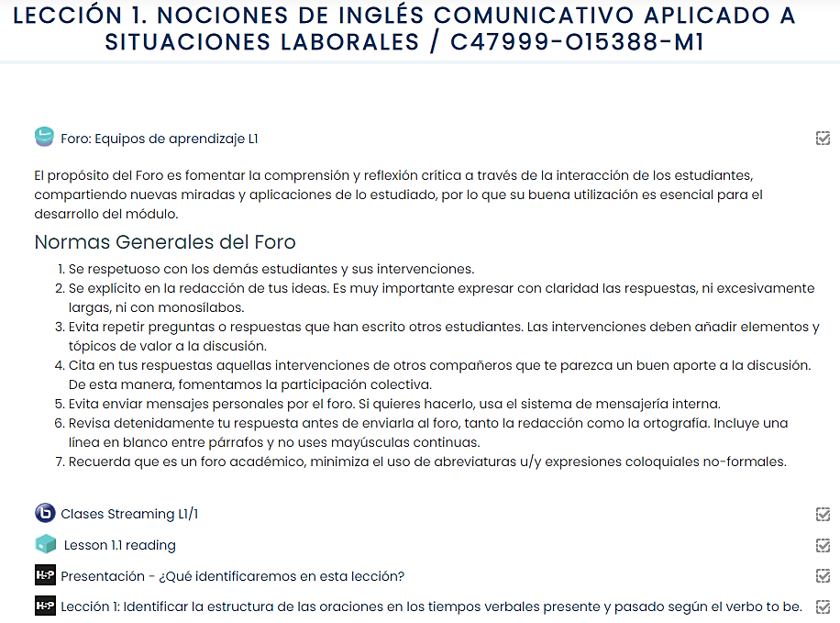
2. ESTRUCTURA DE MI CURSO
Como se observa, se muestra todo el contenido disponible en cada módulo, con todos aquellos recursos para ejecutar, por ejemplo:
Actividades didácticas
Diferentes tipos de formatos de actividades o recursos de aprendizaje (videos, infografía, lecturas, quiz, etc.)
Evaluaciones (control o prueba final) que requieran una calificación.
Cada uno de los recursos o actividades tiene una simbología particular, que se verá más adelante en detalle.

Slide 13
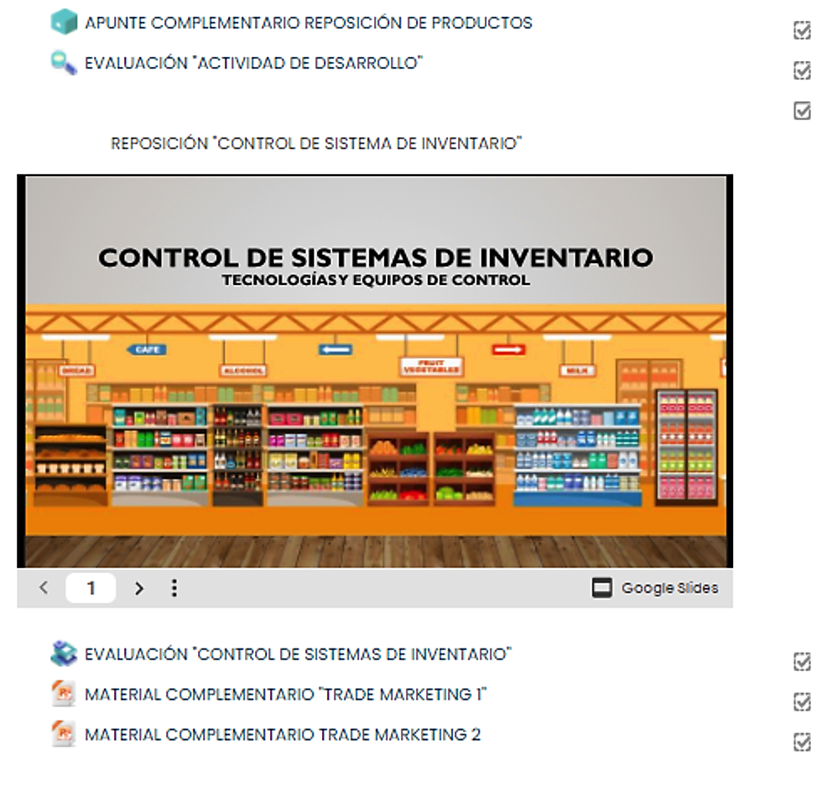
2. ESTRUCTURA DE MI CURSO
Cada vez que veas (consumas) un contenido específico, deberás seguir las instrucciones/indicaciones de la plataforma, ya sea, revisar, completar o reproducir los contenidos.

Slide 14
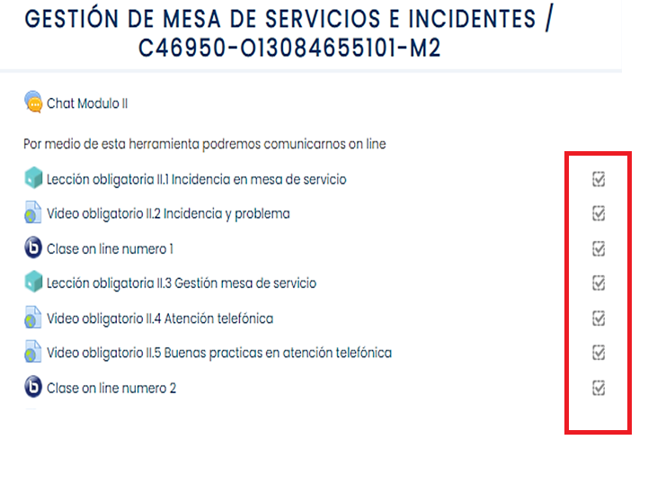
2. ESTRUCTURA DE MI CURSO
Al costado derecho de cada actividad, veras un pequeño cuadrado, el cual si tiene línea punteada,
significa que es un recurso obligatorio y que tu como participante debes consumirlos en su 100% para aprobar el curso.
El recurso una vez revisado (consumido) en su totalidad, se marcará automáticamente con un visto en su interior.

Slide 15
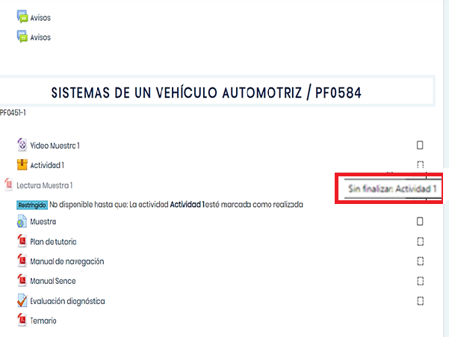
2. ESTRUCTURA DE MI CURSO
Para poder ejecutar el curso de forma correcta, se recomienda seguir el orden en que se presentan o se configuran las actividades y recursos.
Al pasar el cursor sobre los recuadros, podrá saber si hay alguna restricción que implique, por ejemplo, ver un video o leer un documento, antes de acceder a una actividad o recurso específico.
También podremos ver el estado de las actividades finalizadas o pendientes, tal como se ve en la simbología siguiente.

Slide 16
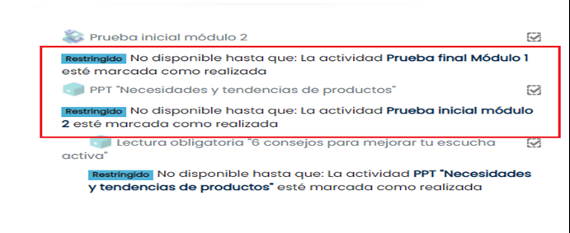
2. ESTRUCTURA DE MI CURSO
Otro elemento para considerar, son los mensaje que se encuentra bajo cada actividad, por ejemplo, el mensaje destacado en recuadro rojo, indica que, obligatoriamente debes realizar una actividad o si antes debes consumir un recurso previo, para acceder a alguna actividad. Se debe revisar el contenido de manera secuencial conforme a configuracion

Slide 17
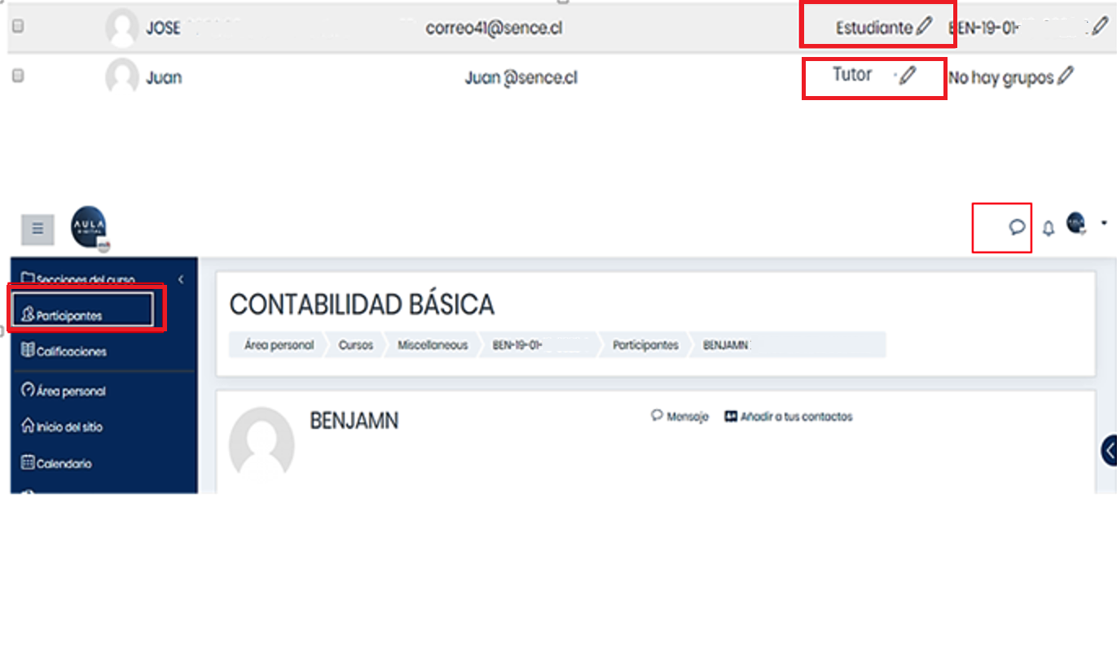
2. ESTRUCTURA DE MI CURSO
Dentro del curso, en la pestaña participante, que se encuentra destacada en rojo al costado izquierdo, podrás identificar al tutor revisando el ROL de tutor, para luego realizar preguntas directas, al chat interno, haciendo clic sobre el nombre del usuario a contactar y luego usando el ícono de nube que se encuentra destacado en la imagen “mensajes”.
De esta forma podrás escribir y luego identificar la respuesta obtenida en el curso.
De todas maneras el contacto del Tutor Académico y Administrativo estará al inicio del curso como se señaló anteriormente.

Slide 18
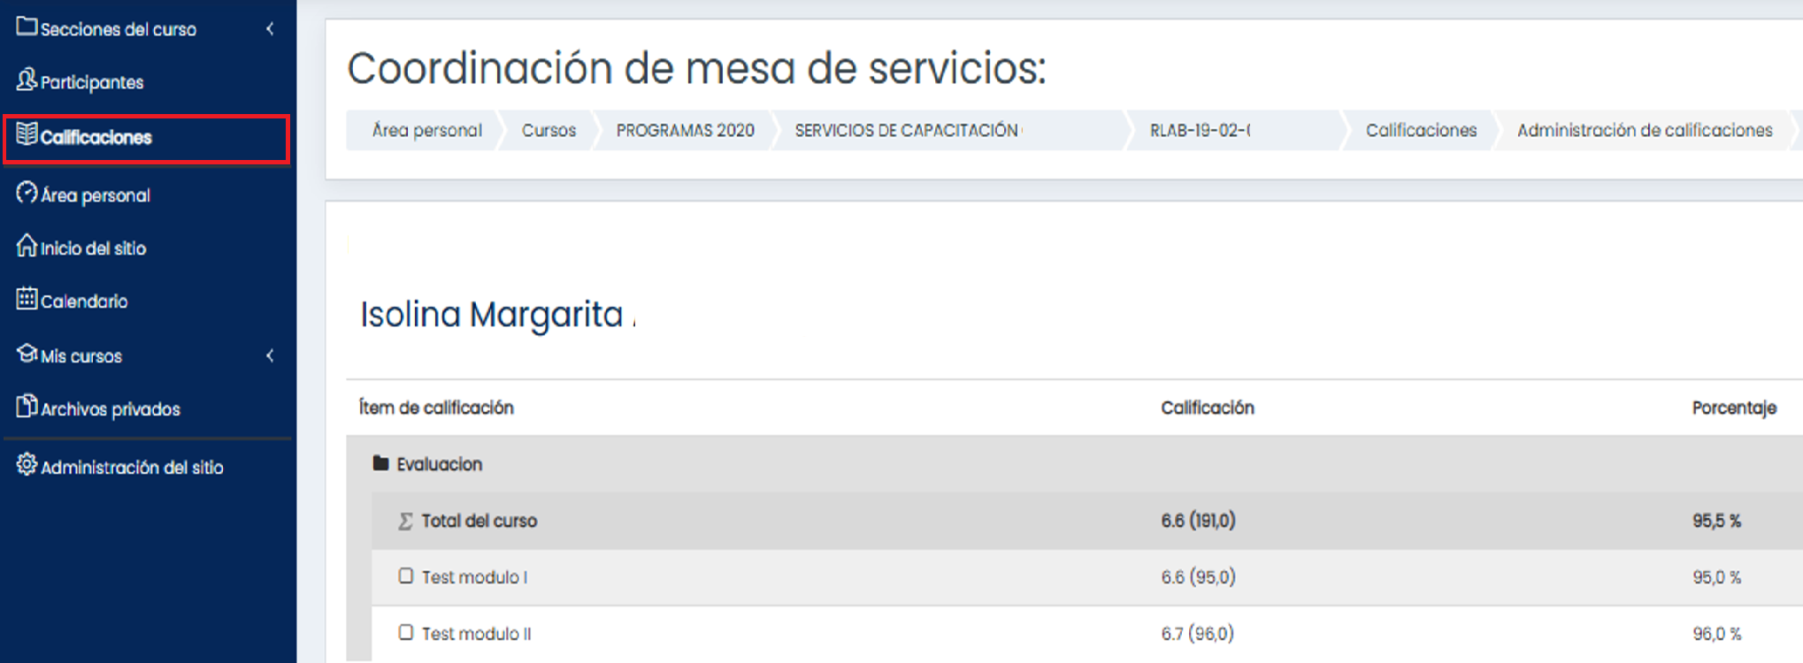
2. ESTRUCTURA DE MI CURSO
En la pestaña del menú izquierdo azul, “Calificaciones”, podrás revisar tu nivel de avance en el curso y las notas de las actividades evaluadas.
Destacar que cada actividad evaluada varía según la metodología académica usada.
Esto te permitirá conocer tu nivel de participación y estado actual en la ejecución del curso, y poder planificar mejor tus actividades y tiempos de trabajo.

Slide 19
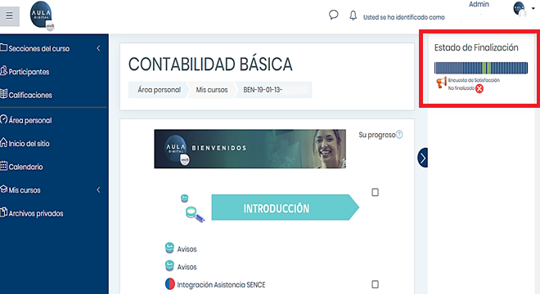
2. ESTRUCTURA DE MI CURSO
Otra opción de monitorear tu avance y actividades pendientes, es la barra de progreso dentro del curso, la que estará presente en el costado derecho de tu perfil en la plataforma, indicando qué actividades faltan por ejecutar ( azul) y cuales ya realizaste ( verde)
Esta barra es muy útil para planificar tu trabajo y cumplimiento. Cada segmento indica una actividad, y se diferencian en virtud de los siguientes colores:
Verde: actividad completa.
Rojo: actividad reprobada
Azul: actividad sin visualizar.
.

Slide 20

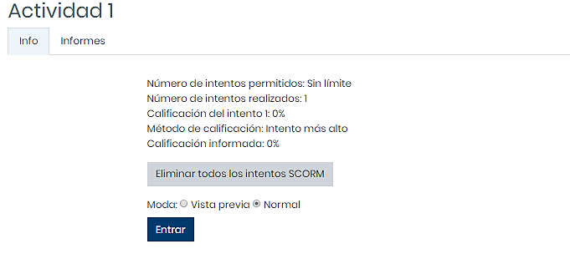
2. ESTRUCTURA DE MI CURSO
Otro de los recursos que puedes encontrar son las actividades interactivas, con múltiples formatos animados y que requieran interacción.
Esto dependerá de los contenidos que incorpore el ejecutor en el curso.
El icono para acceder a las actividades interactivas, es la caja amarilla que se destaca en rojo.

Slide 21

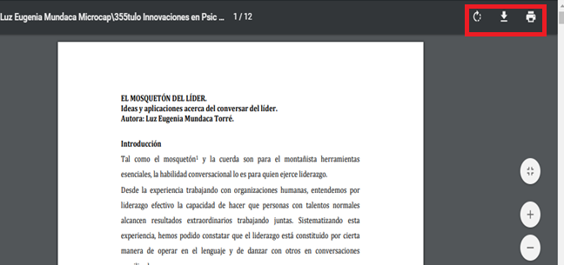
2. ESTRUCTURA DE MI CURSO
Uno de los recursos más comunes que encontrarás en tu curso, son los documentos y lecturas, a los cuales se podrá acceder con el icono del cubo calipso.
Estos recursos se podrán visualizar directamente en la plataforma o mediante links.
Los recursos de lectura en formato PDF del curso, se podrán descargar o imprimir directamente, con los iconos superiores derechos destacados en color rojo, se podrá descargar e imprimir.

Slide 22
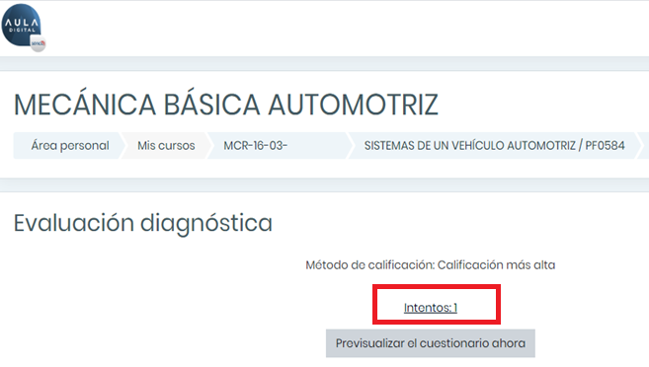
2. ESTRUCTURA DE MI CURSO
Dentro de cada tipo de recurso, de control y evaluación, podrás visualizar el número de intentos que tendrás permitidos en cada uno.

Slide 23
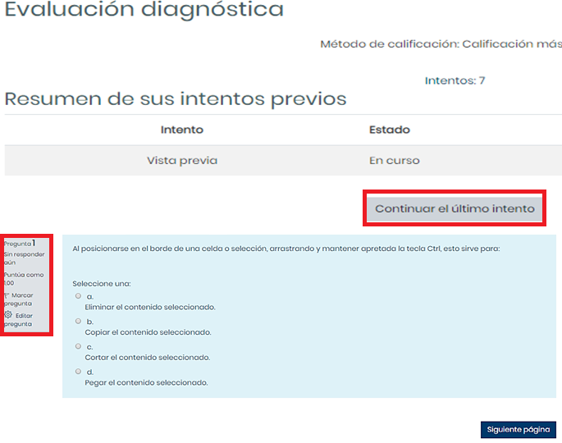
2. ESTRUCTURA DE MI CURSO
Pueden existir diferentes tipos de evaluaciones: de desarrollo, verdadero y falso, de alternativas, etc.
Para acceder debes hacer clic en el nombre del recurso o actividad y seleccionar el botón.
Adicionalmente la evolución te indicará cuantas oportunidades o “ intentos” tendrás para ello.

Slide 24
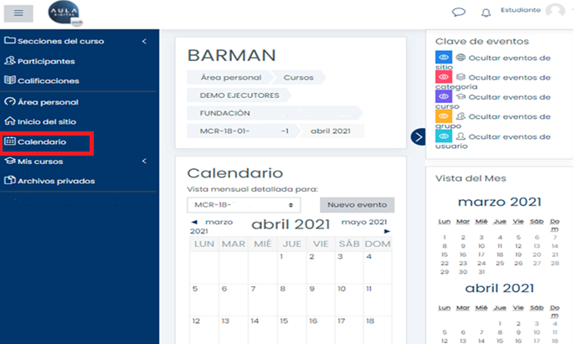
3. ASPECTOS GENERALES DE NAVEGACIÓN
En la opción “Calendario” podrás acceder a ver los eventos informados y programados por el tutor del curso, como pruebas, exámenes, programación ideal de ejecución de actividades, etc.
Esto estará disponible en la medida que el curso lo tenga configurado.

Slide 25
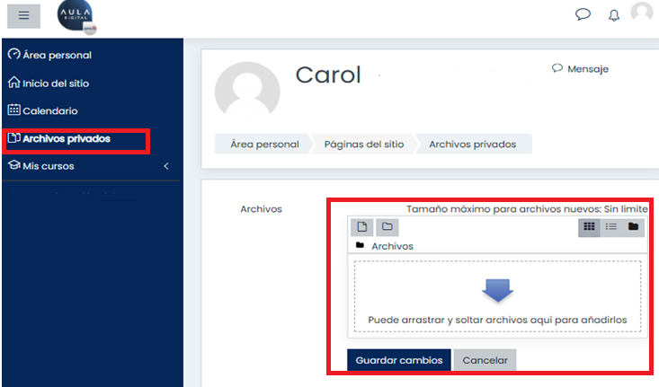
3. ASPECTOS GENERALES DE NAVEGACIÓN
En “Archivos privados”, podrás mantener documentos propios que necesites tener para reforzar contenidos, profundizar en temas, los cuales estarán siempre disponibles para visualizar solo desde tu perfil privado.
Puedes arrastrar desde tu escritorio el archivo sobre la flecha azul o seleccionar la ubicación del archivo, con un clic sobre la flecha.

Slide 26
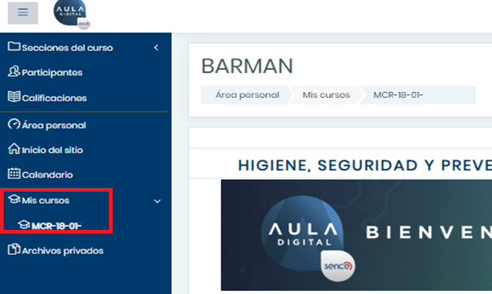
3. ASPECTOS GENERALES DE NAVEGACIÓN
Para volver a tu curso desde cualquiera de las otras opciones revisadas anteriormente, podrás acceder a la opción “Mis Cursos”.
Al seleccionar esta opción, se mostrará el curso en el que estás inscrito, para que puedas seguir revisando y avanzando.

Slide 27
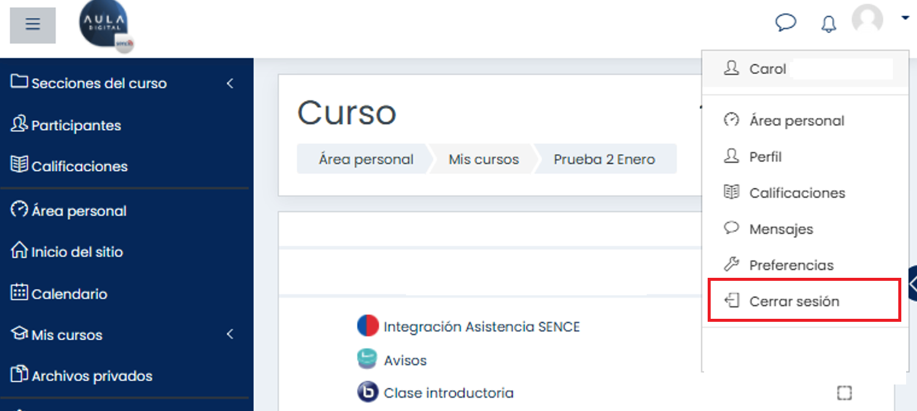
4. CERRAR SESIÓN
Cuando desees salir de la plataforma y cerrar sesión en Aula Digital SENCE, debes hacer clic en la opción superior derecha, como se muestra destacado en recuadro rojo en la opción “Cerrar sesión”.

Slide 28
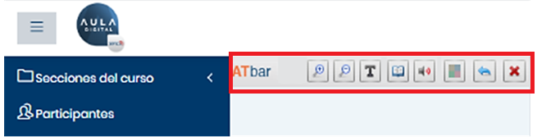
5. ACCESIBILIDAD
La accesibilidad permite que cualquier recurso pueda se consumido por los participantes, facilitando aspectos específicos que eliminen barreras para el aprendizaje.
Dentro Aula Digital existe la barra de accesibilidad o “ATbar”, la que cuenta con diferentes opciones de uso:
Aumentar o disminuir de forma automática la letra de la plataforma usando los botones con los iconos de lupas,
Cambiar la fuente de las páginas con el ícono con la letra T,
Buscar sinónimos de palabras seleccionando una palabra y luego presionando el ícono de libro,
Leer textos con audio, al seleccionar una palabra y luego hacer clic en el ícono de parlante.
Cambiar los contrastes del sitio, con la opción del botón de 4 colores.
Para devolver cambios, hacer clic en el icono con fecha azul que apunta a la izquierda y para finalmente cerrar la barra, se usa el icono con la cruz roja.

Slide 29
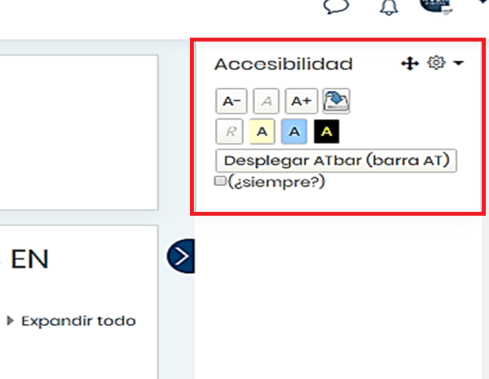
5. ACCESIBILIDAD
Otra opción de accesibilidad es el bloque que se destaca en recuadro rojo que permitirá lo siguiente:
Cambiar el contraste del sitio, como lo muestran los iconos con A en amarillo, celeste y negro, los cuales cambiarán los contrastes según cada color.
Guardar la configuración, la cual se activa al hacer clic en el icono con la flecha azul.
Disminuir y aumentar los tamaños de las letras con el icono A- y A+.
Ocultar o dejar disponible la barra revisada en el paso anterior, con la opción de “desplegar ATbar (barra AT)”, la cual también permite ocultar la barra, o dejarla fija como viene por defecto.

Slide 30
6. BIGBLUEBUTTON
¿QUÉ ES BIGBLUEBUTTON (BBB)?
Es un sistema que se utiliza para el desarrollo de actividades sincrónicas (Transmisión en vivo), presentaciones (PDF, videos) y también puede ser utilizada para realizar reuniones de videoconferencia, permitiendo una mejor comunicación (participante- tutor; participante-participante).
Esta herramienta facilita la colaboración, por ejemplo la mensajería instantánea, capacidad para compartir escritorio, documentos y grabar la sesión.
El tutor es el organizador, ya que invita a los participantes desde distintas ubicaciones geográficas para que se conecten en tiempo real con conexión a Internet.
Comunicación
Chat
Encuesta
Compartir documentos
Video conferencia
Creación de Salas por grupo

Slide 31
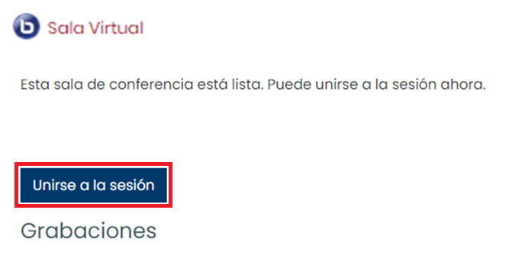
6. BIGBLUEBUTTON
Para iniciar, debes ingresar a la sala virtual en la Unidad respectiva.
Se debe pinchar en “Unirse a la sesión”.
Además, en la parte inferior de la página aparecerán si existen las grabaciones de las sesiones anteriores de la respectiva Unidad, en caso de no haber podido participar de la sesión en vivo.
Antes de ingresar a una clase de BBB, considera lo siguiente:
Numero máximo de la duración de la sesión serán 120 minutos
Debes ingresar a la sesión a la hora configurada para el inicio de esta , si entras antes de tiempo no lograras unirte porque el tutor académico probablemente no ha iniciado la sesión.
Si estas inactivo en la sesión( sin interacción o clic en la plataforma) antes de los 45 minutos te notificarán para saber si estas atento a la clase, si no contestas tus tiempos de conexión transcurridos en la sesión no serán contabilizados en tu desempeño.

Slide 32
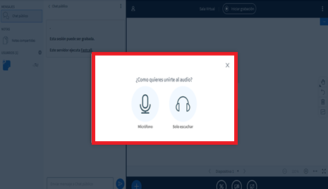
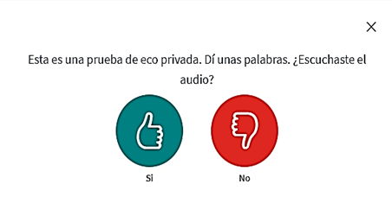
6. BIGBLUEBUTTON
Para el control de acceso al sistema BBB, se preguntará ¿cómo quieres unirte al audio? Debes verificar si posees el micrófono del equipo a utilizar y luego elegir la opción.
Micrófono: al seleccionar esta opción, se abrirá una pestaña donde realizarás una prueba de audio. Debes seguir las instrucciones que ahí aparecen y seleccionar “Sí” o “No” según corresponda.
Solo escuchar: al seleccionar esta opción aparecerá un mensaje al costado derecho de la pantalla que dice “Has ingresado a la conferencia de audio”.

Slide 33
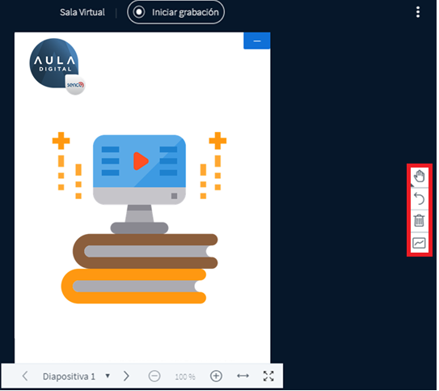




6. BIGBLUEBUTTON
La sala virtual cuenta con 4 herramientas que pueden ser utilizadas solo si el profesor lo permite. Las que se encuentran en la parte derecha de la pantalla, como se observa en la imagen adjunta.
Al hacer clic sobre este ícono, se desprenderán diferentes opciones, como por ejemplo destacar un título (texto, línea, elipse, triángulo, rectángulo, lápiz, panorama).
Se utiliza para deshacer las anotaciones realizadas con la funcionalidad anterior.
Esta herramienta sirve para eliminar todas las anotaciones realizadas.
Activa el modo multiusuario de pizarra, o sea, permite que los participantes también utilicen todas las herramientas antes mencionadas.

Slide 34
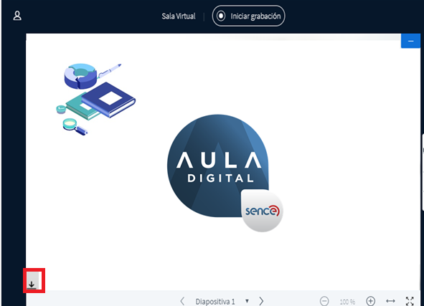
6. BIGBLUEBUTTON
Para descargar la presentación, debes hacer un clic en el ícono universal de descarga, como una flecha hacia abajo, el que aparece destacado en la imagen adjunta, lo que permitirá la descarga del documento original en tu dispositivo.

Slide 35
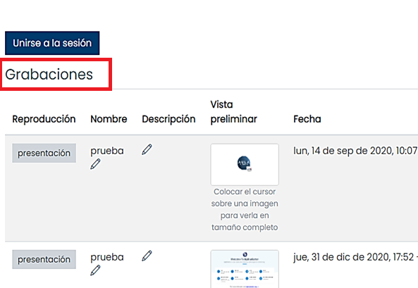
6. BIGBLUEBUTTON
Al ingresar al ícono de BBB podrás revisar en la parte superior el listado de grabaciones de las sesiones, en caso de que estén disponibles para su revisión.
Para visualizar las clases grabadas en BBB, deberás hacer un clic encima del recuadro gris que dice “presentación”.

Slide 36
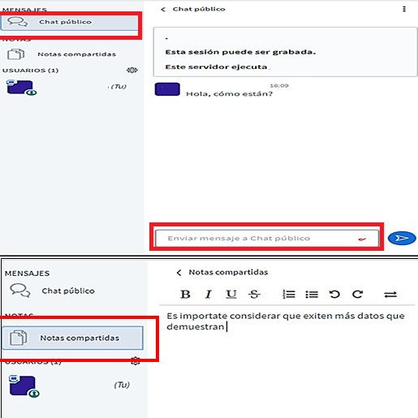
6. BIGBLUEBUTTON
El chat público y privado; te permitirá enviar mensaje a otros participantes o directamente al tutor, y se indica como vista principal el chat público.
Para activar el chat privado, debes seleccionar a un usuario de la lista de costado izquierdo y hacer clic derecho y seleccionar chat privado.
Las “Notas compartidas”, permitirán tanto al participante como el tutor ingresar información.
Notes:
Alumno y modelador.

Slide 37
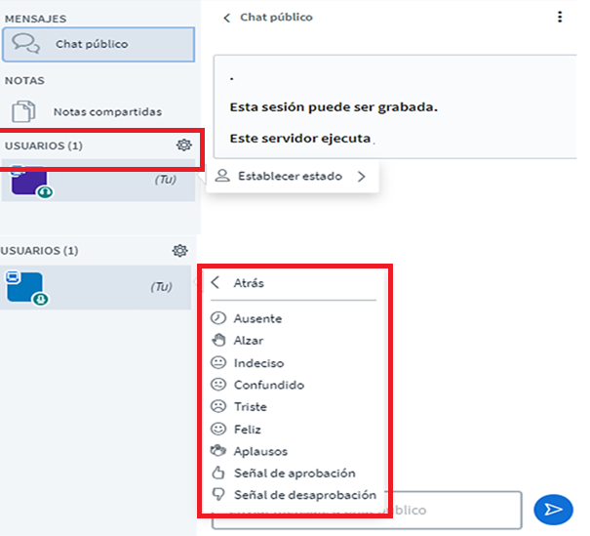
6. BIGBLUEBUTTON
A su vez, en el menú “Usuarios” aparecerán todos los participantes conectados. Al hacer clic en el ícono de engranaje podrás realizar la acción “Establecer estado”
Al establecer tu estado, puedes utilizar todos estos íconos, como por ejemplo “Alzar” en caso de tener una duda o pregunta, o un estado de “Ausente” si has tenido que ausentarte temporalmente.
También puedes reaccionar con diversos estados, a la clase que se esté dictando, como “aplausos”, “señal de aprobación”, entre otros

Slide 38
7. ANEXOS
Notes:
Alumno y modelador.

Slide 39
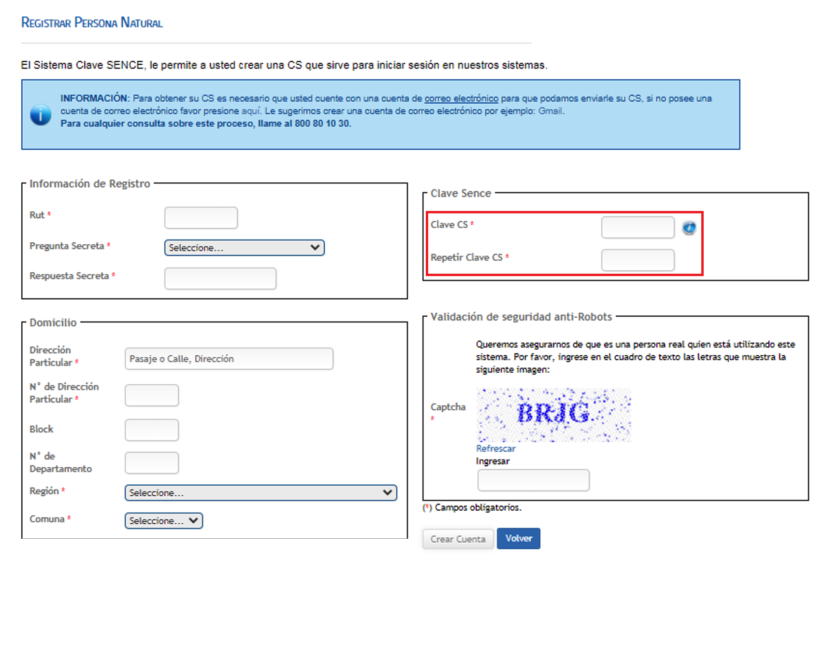
7. ACCESO A AULA DIGITAL
Obtención Clave Sence (CS)
Antes de ingresar en el Aula Digital, debes tener activa la Clave SENCE (CS). Esta clave es la que utilizaste previamente para postular a un curso del SENCE.
Para registrarse, actualizar información, cambiar contraseña y recuperar la Clave SENCE (CS), debes ingresar al cus.sence.cl y seguir los pasos que se indican en la imagen adjunta.
Deberás completar todos los datos que se te solicitan y de esa forma, poder ingresar al curso en el que estás inscrito.

Slide 40
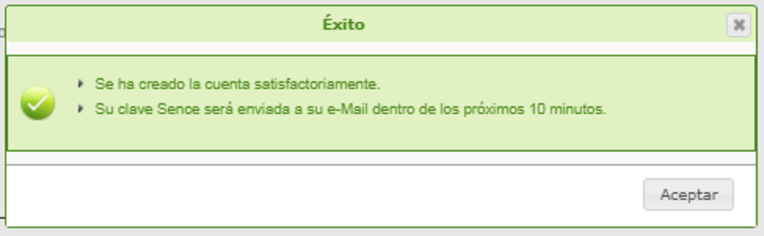
7. ACCESO A AULA DIGITAL
Obtención Clave Sence (CS)
Para terminar la inscripción de la Clave SENCE (CS), recibirás un correo electrónico a la casilla que indicaste.
En el correo encontrarás tu Clave SENCE (CS) que ya registraste en el proceso anterior.
En caso de olvidar tu Clave SENCE CS, la recuperacion se hará al correo que registraste.
IMPORTANTE: no compartas tu Clave SENCE CS, es intransferible y personal. No se debe enviar a terceras personas por ningún medio digital o físico. Nadie puede exigirte la entrega de esta clave.
Desde aquí en adelante, se entenderá que usted tiene creada la Clave SENCE para poder iniciar sesión en Aula Digital.

Slide 41
MANUAL
PARA PARTICIPANTES
Aula Digital – Cursos E-learning

